Slide 1

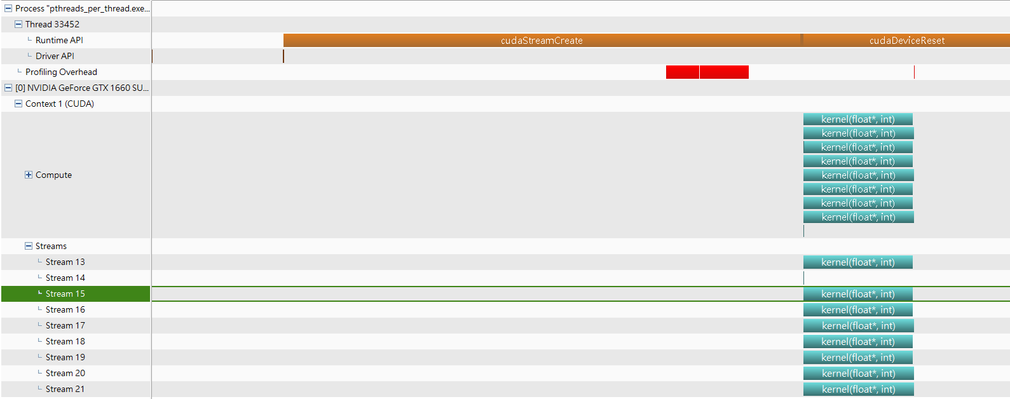
Stream 並發
1

